Slide 1
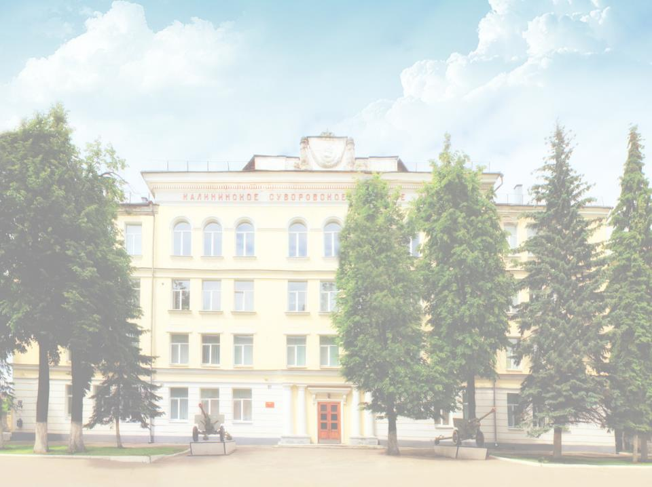
ТВЕРСКОЕ СУВОРОВСКОЕ ВОЕННОЕ УЧИЛИЩЕ МИНИСТЕРСТВА ОБОРОНЫ РОССИЙСКОЙ ФЕДЕРАЦИИ
ОД ИСТОРИЯ, ОБЩЕСТВОЗНАНИЕ И ГЕОГРАФИЯ
УРОК ЭКОНОМИКИ
Преподаватель географии
Е. Сукманова
Тверь, 2013

Slide 2
Работа над ошибками «Спрос. Предложение. Рыночное равновесие» Вопрос 1.
Какое явление отражено на рисунке?
С чем связано перемещение кривой предложения риса в первую очередь:
увеличением доходов потребителей.
увеличением таможенных пошлин на импорт риса,
предоставлением льготных кредитов продавцам риса,
уменьшением цен на энергоносители.
P
S1
S
Q

Slide 3
Работа над ошибками «Спрос. Предложение. Рыночное равновесие» Вопрос 2.
Какое явление отражено на рисунке?
С чем связано перемещение кривой спроса на услуги частных медицинских клиник на соответствующем рынке:
снижением налогов с частных клиник
рекламой средств нетрадиционной медицины
открытием ряда муниципальных клиник
увеличением числа частных клиник
P
D1
D 1
D
Q

Slide 4
Работа над ошибками «Спрос. Предложение. Рыночное равновесие» Вопрос 3.
На рисунке отражены изменения предложения тропических фруктов на соответствующем рынке.
Это перемещение может быть связано с :
уменьшением затрат производителей фруктов,
повышением доходов потребителей,
низким урожаем тропических фруктов,
увеличением числа фирм-экспортёров.
P
S1
S
Q

Slide 5
Работа над ошибками «Спрос. Предложение. Рыночное равновесие» Вопрос 4.
На рисунке отражено изменение спроса на джинсовую одежду на соответствующем рынке .
Это перемещение может быть связано со (с) :
снижение доходов потребителей,
модой на джинсовую одежду,
увеличением таможенных пошлин на импортную одежду,
повышением цен на энергоносители.
P
D
D
D1
Q

Slide 6
Работа над ошибками «Спрос. Предложение. Рыночное равновесие» Вопрос 5.
На рисунке отражены изменения предложения свежих овощей на соответствующем рынке.
Это перемещение может быть связано с (со):
увеличением доходов производителей свежих овощей,
снижением цен на минеральные удобрения,
увеличением платы за аренду земельных участков,
снижением цен на дизельное топливо и бензин.
P
S1
S
Q

Slide 7
ТВЕРСКОЕ СУВОРОВСКОЕ ВОЕННОЕ УЧИЛИЩЕ МИНИСТЕРСТВА ОБОРОНЫ РОССИЙСКОЙ ФЕДЕРАЦИИ
ОД ИСТОРИЯ, ОБЩЕСТВОЗНАНИЕ И ГЕОГРАФИЯ
ИЗДЕРЖКИ
Преподаватель истории
Е. Сукманова
Тверь, 2013

Slide 8
Цели и задачи:
Изучить понятие, структуру и классификацию издержек фирмы;
Установить взаимосвязь между величиной издержек и прибыли.

Slide 9
Вопросы для изучения:
Понятие издержек.
Виды издержек и их исчисление.
Кривые издержек.
Роль издержек в формировании прибыли фирмы.

Slide 10
Используемая литература:
Экономика: Учебник для 10-11 классов общеобразовательных учреждений. Профильный уровень образования /Под ред. С. И. Иванова. – Кн. 1. - М: Вита-Пресс, 2008. – глава 6, параграф 3,6.
Практикум по основам экономической теории: Учебное пособие для 10-11 классов общеобразовательных учреждений. Профильный уровень образования / Под ред. С. И. Иванова. – М: Вита-Пресс, 2006.
Электронная образовательная среда училища. Тема: «Постоянные и переменные затраты» http://mng/eos/.htm

Slide 11
Вопрос 1. Понятие издержек

Slide 12
Издержки – это затраты, связанные с производством товаров.
Все факторы производства постоянны
Факторы производства изменяются
Краткосрочный период
Долгосрочный период
Издержки не изменяются
Издержки изменяются

Slide 13
Вопрос 2. Виды издержек и их исчисление

Slide 14
Глоссарий «Виды издержек»
Прямые издержки
Косвенные (накладные) издержки
Постоянные издержки FC (fixed costs)
Переменные издержки VC (variable costs)
Валовые (суммарные) издержки ТС (total costs)
Средние издержки
Предельные (маржинальные) издержки

Slide 15
Задание: дополните кластер «Издержки»
Издержки
По отношению к товару
Прямые
Косвенные
По отношению
к объему производства
Общие
Средние
Предельные
По отношению
к периоду
Постоянные
Переменные
Издержки
По отношению к товару
?
?
По отношению
к объему производства
?
?
?
По отношению
к периоду
?
?

Slide 16
Задание 2. Заполните матрицу «Исчисление издержек»
 | Средние average costs | Предельные маржинальные (MC)
Переменные VB (variable costs) | ?
Постоянные FC (fixed costs) | ?
Общие (total costs) TC(Q)= FC + VC | ? | ?
 | Средние average costs | Предельные маржинальные (MC)
Переменные VB (variable costs) | VC / Q = AVC
Постоянные FC (fixed costs) | FC / Q = AFC
Общие (total costs) TC(Q)= FC + VC | AТC = TC / Q | MC = ΔTC / ΔQ

Slide 17
Вопрос 3. Кривые издержек

Slide 18
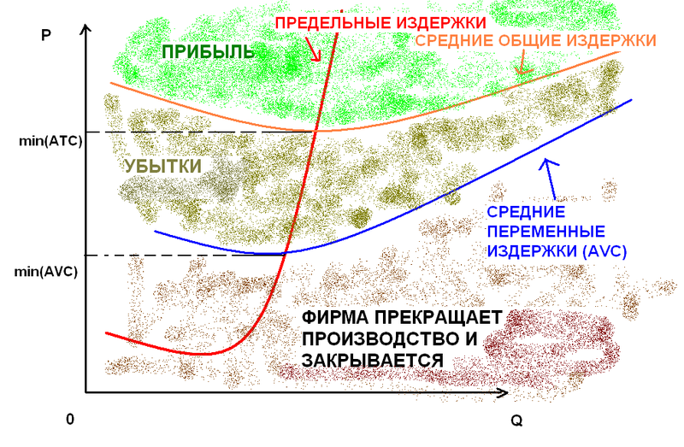
Графическая модель издержек
AТC = MC
Факторы, влияющие на величину издержек производства в кратковременном периоде:
• общий выпуск продукции;
• закон убывающей предельной производительности;
• эффект масштаба.
Q 1
Q 2
Q 3

Slide 19
Минута релаксации

Slide 20
Вопрос 4. Роль издержек в формировании прибыли фирмы. Практикум

Slide 21
Ключ к бинарному тесту «Верно - неверно»:
да
нет
да
да
да
нет
нет
да
Критерии оценивания:
0 ошибок – «отлично»
1-2 ошибки – «хорошо»
3-5 ошибок – «удовлетворительно»
Более 6 ошибок – «Вы были невнимательны!»

Slide 22
Задание на самоподготовку
I уровень: глава 6, параграф 3,4.
II уровень: составить план ответа по теме, не менее 3 пунктов, два из которых будут развернутыми (ЕГЭ по обществознанию, часть С)

Slide 23
Литература для изучения на самоподготовке:
Экономика: Учебник для 10-11 классов общеобразовательных учреждений. Профильный уровень образования /Под ред. С. И. Иванова. – Кн. 1. - М: Вита-Пресс, 2008. – глава 6, параграф 3,4.
Электронная образовательная среда училища. Тема: «Постоянные и переменные затраты» http://mng/eos/.htm

